Slide 1
智慧食堂系统(Smart Canteen)
组长:李鼎,
组员: 朱寒冰, 王思启, 李登
2019/3/28

Slide 2
目录
食堂普遍的痛点
我们的解决方案
智慧食堂系统的实现方案
短期内的目标(3个月内)
未来的打算(1-2年)

Slide 3
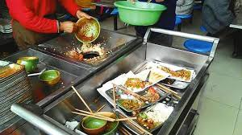
食堂普遍的痛点
浪费问题:
“餐馆规模越大食物浪费程度越严重” --2018 中国城市餐饮食物浪费报告
“校园餐饮满意度低：学生食物浪费的重要原因”
--2018 中国城市餐饮食物浪费报告

Slide 4
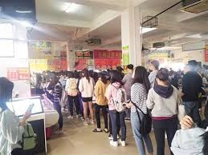
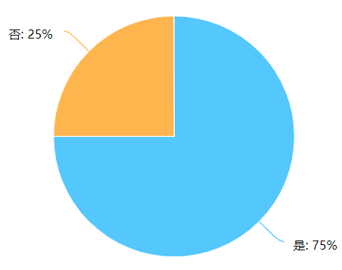
食堂普遍的痛点
排队问题:
四川大学内的调查:
题目:食堂就餐排队是否让你困扰?

Slide 5
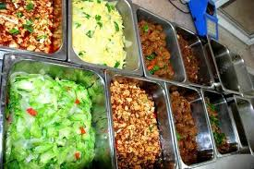
食堂普遍的痛点
信息公示与资源整合问题
一般的大型高校都具有20-30个食堂
就川大来说 江安校区就有:
第一食堂
第二食堂
第三食堂
小吃城
牛肉面馆
清真食堂
馨苑餐厅

Slide 6
我们的解决方案
浪费问题:
预定餐品功能
提供精确的食堂饭菜数据统计服务, 并进行预测分析
与硬件系统搭配使用对用户信息进行画像, 进行个性化推荐
膳食指南服务
排队问题:
预定餐品
资源整合,信息透明,分散人流量
提前点餐服务(教学楼就可
外卖服务
信息公示与资源整合:
菜品展示平台
评价系统

Slide 7
智慧食堂系统的实现方案
软件(APP)
预订饭菜(暂时只考虑早餐
食堂工作人员与师生交流
食堂饭菜信息公示(营养价值
推荐膳食搭配
外卖系统
提前订餐(缓解排队
硬件(嵌入式系统):
人脸识别点餐
碗筷分离系统
智能餐品储物柜

Slide 8
短期内目标
菜品展示功能
评价系统
预定点餐系统
学生端和工作人员端的开发

Slide 9
未来的打算
参加明年的互联网+比赛, 和今年的挑战杯比赛, 让项目落地
完善软件的功能并且进行硬件的开发
成立公司

